Slide 3
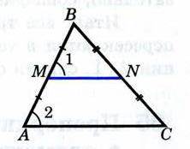

Slide 4
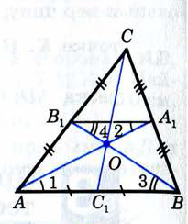

Slide 6
Домашнее задание
П. 64, выучить доказательство теоремы о средней линии треугольника, №569, №570.

